Slide 1








2025 YÜKSEKÖĞRETİM KURUMLARI SINAVI BİLGİLENDİRME SUNUMU
HATAY REHBERLİK VE ARAŞTIRMA MERKEZİ

Slide 2



YKS NEDİR?
2024-2025 Eğitim Öğretim yılında uygulanacak olan üniversiteye geçiş işlemleri için gerekli ve 3 oturumdan oluşan sınavdır.

Slide 3
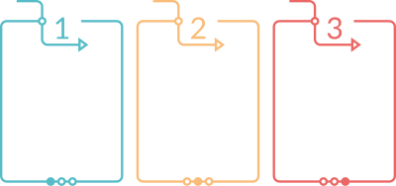
3 oturum şu şekildedir:
1.OTURUM
2.OTURUM
3.OTURUM
TEMEL YETERLİLİK TESTİ
(TYT)
ALAN YETERLİLİK TESTİ
(AYT)
YABANCI DİL TESTİ
(yDT)

Slide 4

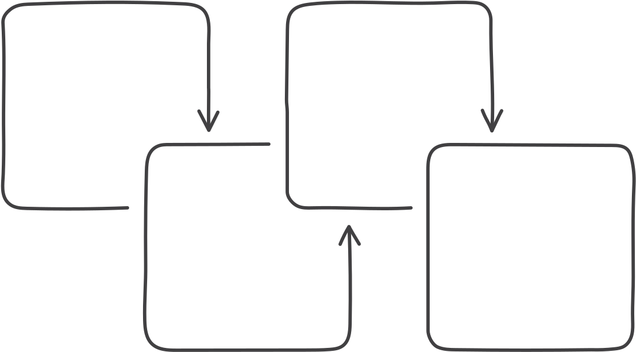

temel yeterlilik testi (tyt) soru dağılımları
TARİH: 5 SORU
COĞRAFYA: 5 SORU
FELSEFE: 5 SORU
DİN KÜL. : 5 SORU
TÜRKÇE
40 SORU
SOSYAL BİL.
20 SORU
FEN BİLGİSİ
20 SORU
FİZİK: 7 SORU
KİMYA: 7 SORU
BİYOLOJİ: 6 SORU
MATEMATİK
40 SORU

Slide 5


TYT SORU TARZLARI
  SORULAR ORTAK MÜFREDATTAN OLACAK
  OKUDUĞUNU ANLAMA VE YORUMLAMA BECERİLERİNİ ÖLÇECEK
  FEN BİLİMLERİ ALANINA YATKINLIĞI VE YORUMLAMA BECERİLERİNİ ÖLÇECEK
  SOSYAL ALANLARDA YİNE ADAYLARIN OKUDUĞUNU ANLAMA BECERİLERİ ÖLÇÜLECEK.
  MATEMATİK KAVRAMLARINI KULLANMA VE TEMEL MATEMATİK İŞLEMLERİ YAPMA BECERİSİ ÖLÇÜLECEK

Slide 6

TEMEL YETERLİLİK TESTİ (TYT) PUAN TÜRÜ NEDİR? NERELERDE KULLANILIR?
  Üniversiteye girişte için yapılan Temel Yeterlilik Testi sonucu oluşan puandır.
  Tek puan türüdür.
•Ön Lisans Bölümlerini
tercih ederken
•Açık öğretim Ön lisans tercihlerinde
  Özel Yetenek Sınavına başvuru yaparken öğrencilerin TYT puan türündeki puanlarına bakılır.

Slide 7


TYT İLE ASKER VE POLİS MESLEK YÜKSEK OKULU ÖN BAŞVURULARI
  Astsubay Meslek Yüksekokulu seçim aşamasında kullanılır.
  Polis Meslek Yüksekokulu ön başvurusunda TYT ham puanı kullanılır.
  Subaylık ve Astsubaylık ön başvuruları için adayların Milli Savunma Üniversitesi Sınavını (MSÜ) takip etmeleri gerekmektedir.

Slide 8

ALAN YETERLİLİK SINAVI (AYT) SORU DAĞILIMLARI
edebiyat-sosyal bil.-1
FEN BİLGİSİ
FIZIK: 14 SORU
KIMYA: 13 SORU
BIYOLOJI: 13 SORU
EDEBIYAT: 24 SORU
TARIH-1: 10 SORU
COĞRAFYA-1: 6 SORU
SOSYAL BILGILER-2
TARIH-1: 11 SORU
COĞ.-2: 11 SORU
DIN KÜL.: 6 SORU
FEL. GRB.: 12 SORU
Matematik
40 soru

Slide 9
YABANCI DİL TESTİ (YDT) SORU SAYISI
Öğrenciler tercihlerine göre İngilizce, Almanca, Fransızca, Rusça ve Arapçadan 80 soruluk Dil sınavına girebilirler.
YABANCI DİL TESTİ
80 SORU

Slide 10
ALAN YETERLİLİK VE DİL TESTİ (AYT/YDT) PUAN TÜRLERİ
• EŞİT AĞIRLIK
• SAYISAL
• SÖZEL
• DİL
OLMAK ÜZERE 4 E AYRILIR…
•LİSANS PROGRAMLARINI TERCİH EDERKEN KULLANILIR.
•AÇIKÖĞRETİM LİSANS PROGRAMLARINI TERCİH EDERKEN KULLANILIR.

Slide 11
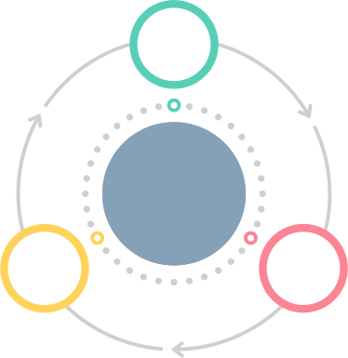
HANGİ PUAN TÜRÜ İÇİN HANGİ TESTLERİ ÇÖZMELİYİM ?
tyt
tyt
sayısal
eşit ağırlık
mat.
fel bil.
mat.
edb.-sosyal

Slide 12
HANGİ PUAN TÜRÜ İÇİN HANGİ TESTLERİ ÇÖZMELİYİM ?
tyt
tyt
sözel
yabancı dil
edb.-sosyal
sosyal 2
ydt

Slide 13
SINAV SÜRELERİ VE TOPLAM SORU SAYILARI
TYT OTURUMU
120 SORU
165 DAKİKA
AYT OTURUMU
160 SORU
180 DAKİKA
YDT OTURUMU
80 SORU
120 DAKİKA
AYT OTURUMLARINDA HER PUAN TÜRÜ İÇİN ADAYIN ÇÖZMESİ GEREKEN SORU SAYISI 80 OLUP, TOPLAM SORU SAYISI VE SINAV SÜREVİ VERİLMİŞTİR.

Slide 14

TYT, AYT VE YDT’DE ARTIK BARAJ PUAN UYGULAMASI YOKTUR.
PUANI HESAPLANAN TÜM ADAYLAR TERCİH YAPABİLİR.

Slide 15


okul başarı puanı (obp) hesaplaması?
OBP hesaplaması öğrencinin lise diploma puanına göre yapılmaktadır.
OBP hesaplamasının kısa yolu öğrencinin diploma notu ile 0,6 nın çarpılmasıdır. Elde edilen sonuç eklenecek puanı verir.
Örneğin; diploma notu 90 olan öğrenciye 90 0,6 = 54 OBP eklenecek demektir.

Slide 16
ham puan ve ek puan nedir?
HAM PUAN
EK PUAN
  Meslek Lisesi ve İmam Hatip Lisesi mezunlarına verilen puandır.
  Meslek Lisesi ve İmam Hatip Lisesi mezunları kendi alanlarındaki ön lisans programlarını tercih ederken ek puan alırlar.
  15 puan ile 30 puan arasında ek puan verilmektedir.
  ‘’DİPLOMA NOTU 0,3'’ eklenecek ek puanı verilmektedir.
  Ek puan alınacak alanlar YKS başvuru klavuzunda Tablo 3A ve 3C den bakılabilir.
Yapılan netler ile elde edilen puandır.
OBP ekli değildir.

Slide 17
yerleştirme puanı
NOT:
YKS’de TYT sonucunun %40'ı, AYT sonucunun %60'ı alınarak puan türleri oluşturulur.
  Yerleştirme puanı ham puanın üstüne okul puanının eklenmiş halidir.Sınav sonucunda Y-TYT, Y-EA, Y-SAY, Y-SÖZ ve Y-DİL diye yazar.
  Adayın tercih yapacağı puandır. Yerleştirme puanı oluşmayan adayların tercih hakları olmayacaktır.
  0,5 Net yapma kuralını geçemeyen adayların Yerleştirme Puanları oluşmayacaktır.

Slide 18
0,5 NET KURALI
TYT 0,5 net kuralı
AYT/YDT 0,5 net kuralı
•TYT PUAN TÜRÜNDE ADAYLARIN PUANLARININ HESAPLANABİLMESİ İÇİN TÜRKÇE DERSİ VEYA MATEMATİK DERSİNİN HERHANGİ BİRİNDEN 0,5 NET(HAM PUAN) YAPMALARI GEREKMEKTEDİR.
•EĞER ADAYLAR 0,5 NET YAPMAZLARSA TYT PUANLARI HESAPLANMAYACAKTIR. TYT TESTİNDE 0,5 NET KURALINA TAKILAN ADAYLAR AYT KISMINDA FULL YAPMIŞ OLSALAR DAHİ AYT PUANLARI HESAPLANMAYACAKTIR.
•AYT PUAN TÜRÜNDE ADAYLARIN PUANLARININ HESAPLANABİLMESİ İÇİN, PUAN GETİREN TESTLERİN HERHANGİ BİRİNDEN 0,5 NET YAPMIŞ OLMALARI GEREKMEKTEDİR.
•ÖRNEĞİN; SÖZEL PUAN TÜRÜNÜN HESAPLANABİLMESİ İÇİN T.D.EDEBİYATI -SOSYAL-1 TESTİNDEN VEYA SOSYAL-2 TESTİNİN HERHANGİ BİRİNDEN 0,5 NET YAPMIŞ OLMASI GEREKMETEDİR. YDT İÇİN DE DİL TESTİNDEN 0,5 NET YAPMASI GEREKMETKEDİR. AKSİ TAKDİRDE ADAYIN AYT PUANI HESAPLANMAYACAKTIR…

Slide 19


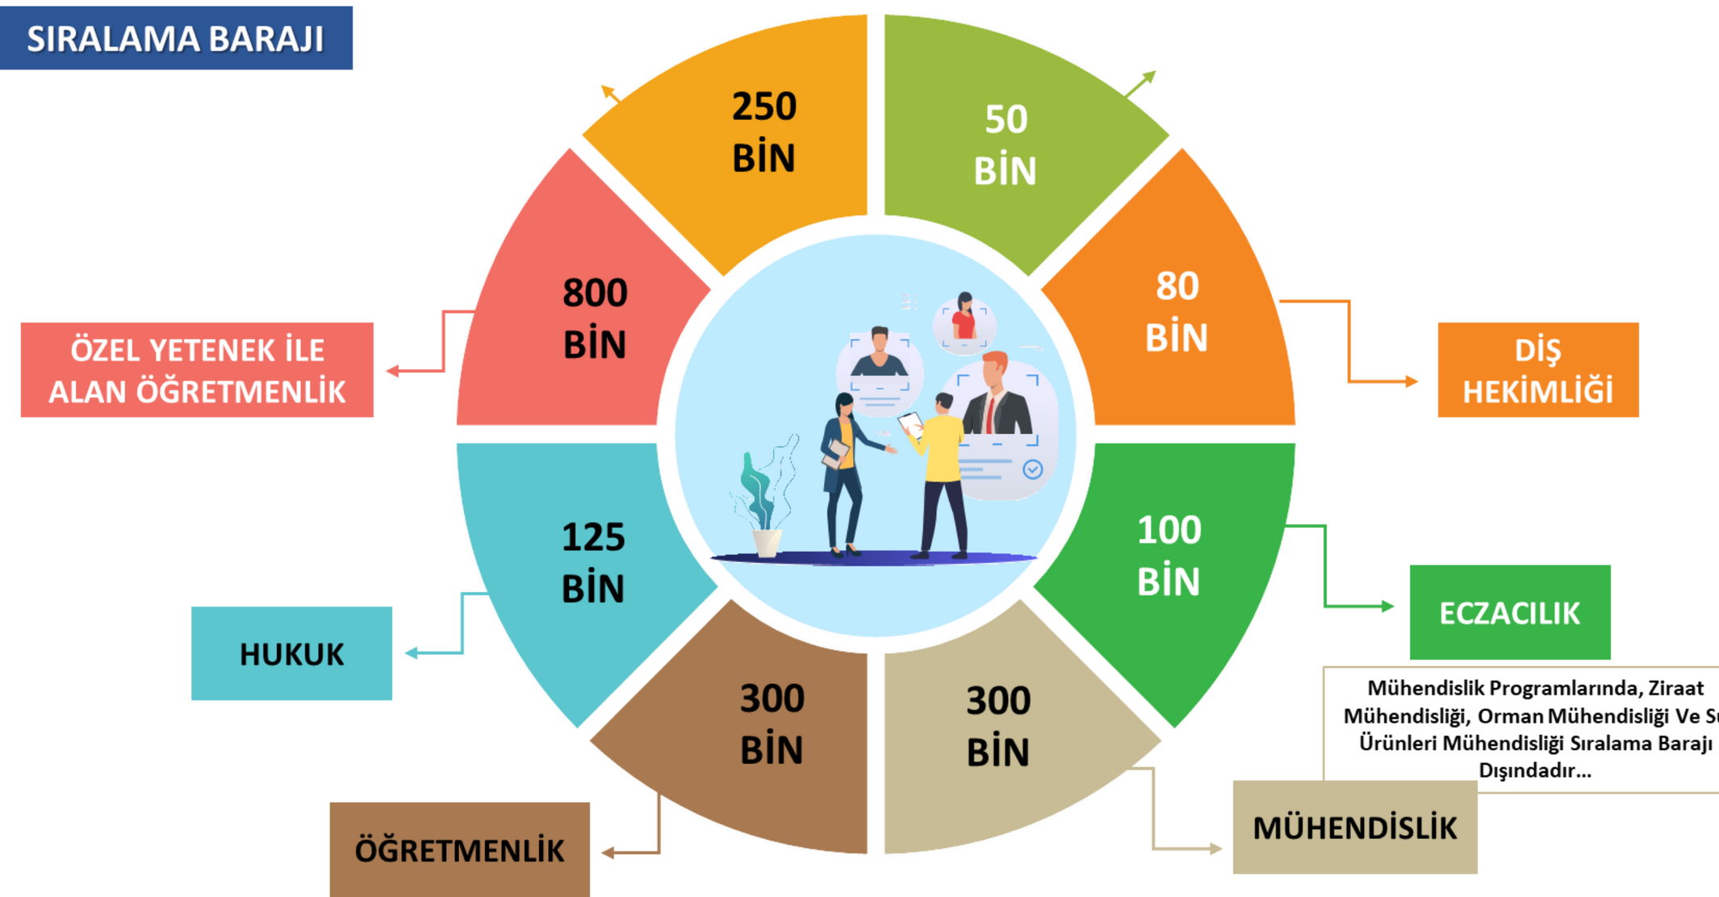
MİMARLIK
TIP

Slide 20
YKS 2025 TARİHLERİ
BAŞVURU TARİHLERİ
06.02.2025
03.03.2025
GEÇ BAŞVURU TARİHLERİ
11-13.03.2025
SONUÇ TARİHİ
22.07.2025

Slide 21
YKS 2025 TARİHLERİ
TYT TARİHİ
21.06.2025
AYT TARİHİ
22.05.2025
(ÖĞLEDEN ÖNCE)
YDT TARİHİ
22.05.2025
(ÖĞLEDEN SONRA)

Slide 22
SON..
TEŞEKKÜRLER
HATAY REHBERLİK VE ARAŞTIRMA MERKEZİ

